Slide 1
Курсова робота
з курсу «Стек технологій .NET»
на тему: «Розробка веб-додатку «Блокнот»»
Виконали: студенти гр. КН-36а Жураковський Д.Г., Антоненко В. В.
Керівник: доц. каф. ПІІТУ
Літвінова Ю. С.

Slide 2
Об'єкт та предмет дослідження
Предметна область - онлайн блокнот
Предмет дослідження – ADO.NET, HTML 5, CSS 3, MS SQL Server, Microsoft Visual Studio
Об’єкт дослідження є створений веб-додаток «Блокнот».

Slide 3
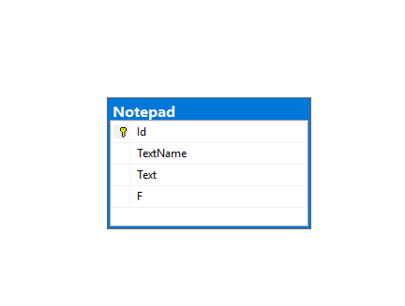
Модель даних
3

Slide 4
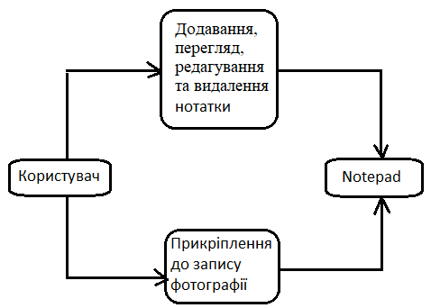
Контекстна діаграма
4

Slide 5
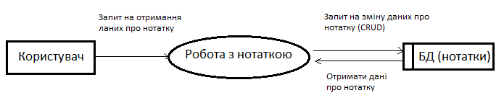
Діаграми потоків даних

Slide 6
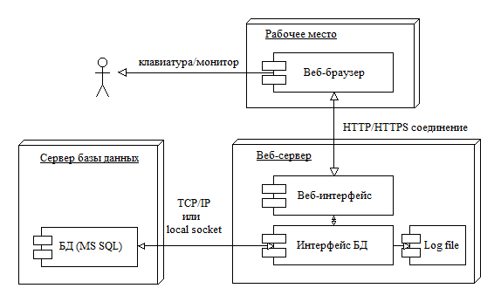
Діаграма компонентів

Slide 7
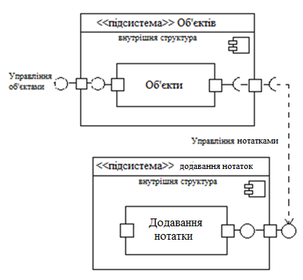
Діаграма розміщення

Slide 8
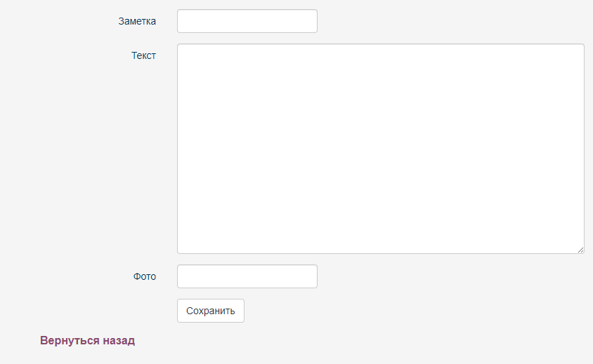
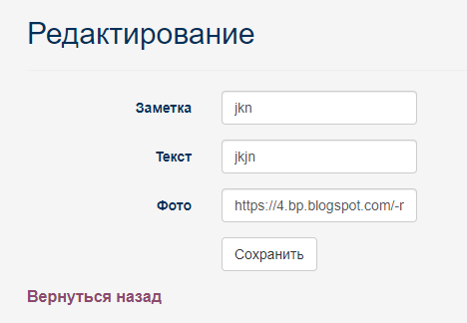
8

Slide 9
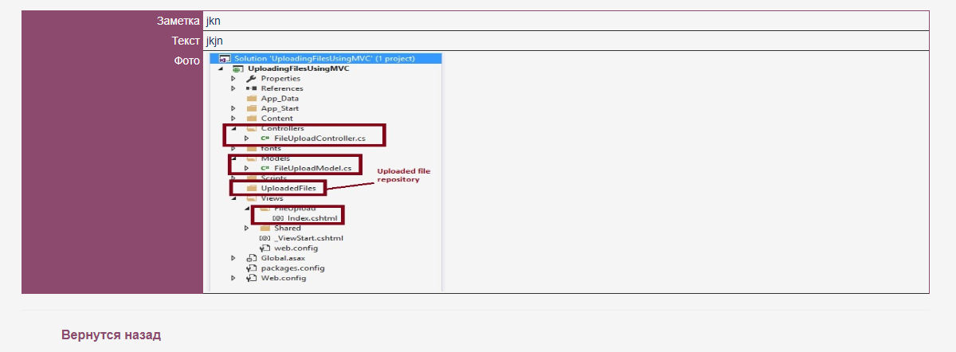
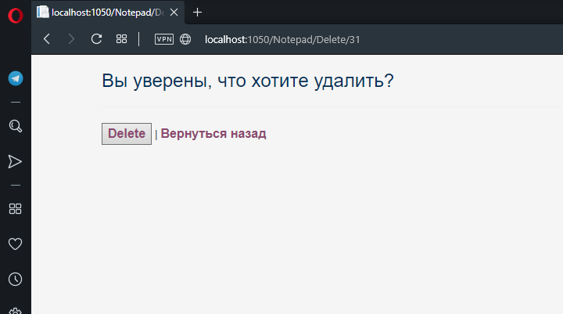

Slide 10
Дякую за увагу!

